Slide 1

Proyecto bola-balanza Taller de control-IELE3330
Santiago Montaño Diaz 201816769
8 de Junio de 2021

Slide 2
Tabla de contenidos
Esquema electrónico del proyecto
Identificación del modelo matemático de la planta
Diseño del controlador
Implementación del controlador y resultados
Resultados de gestión de proyectos
Resultados de calidad y confiabilidad
Resultados del análisis preliminar de mercado
Resultados del análisis preliminar de impacto social y ambiental
Resultados del análisis preliminar económico y financiero

Slide 3
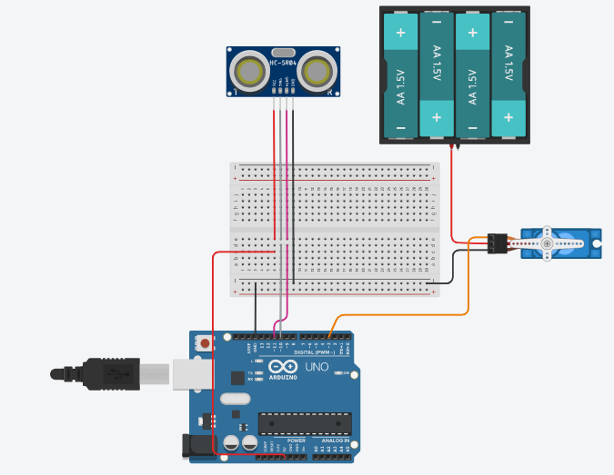
Esquema electrónico del proyecto
Tabla de elementos electrónicos del proyecto
Arduino uno
Sensor ultrasónico → HC-SR04
Servomotor → MG945
4 Baterías recargables de 1.5V cada una
Jumpers para conexión

Slide 4
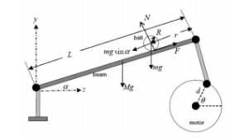
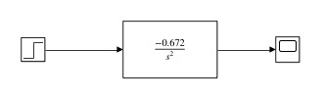
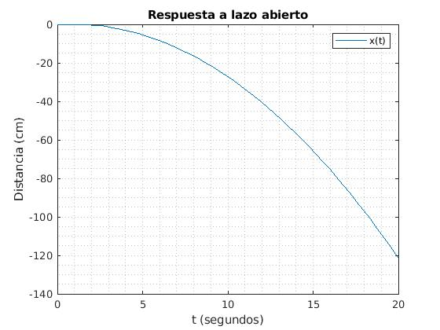
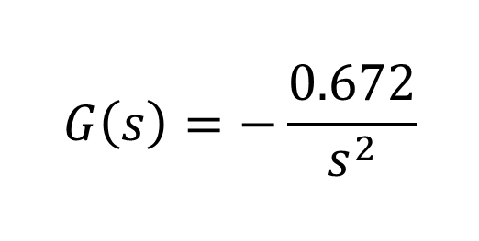
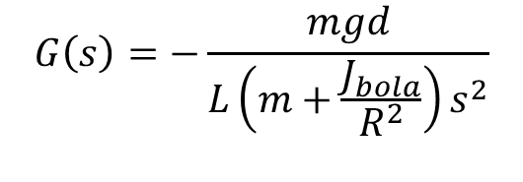
Identificación- Modelo teórico
Respuesta a lazo abierto:
$$G\left(s\right)=−\frac{mgd}{L\left(m+\frac{J_{bola}}{R^{2}}\right)s^{2}}$$
$$G\left(s\right)=−\frac{0.672}{s^{2}}$$

Slide 5
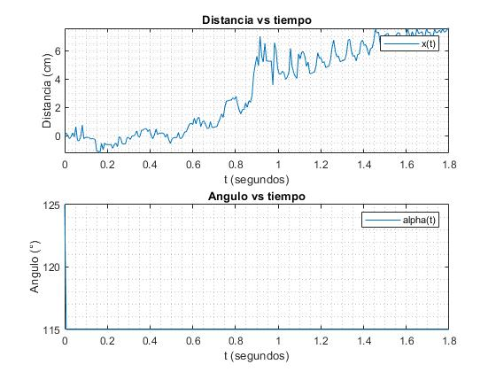
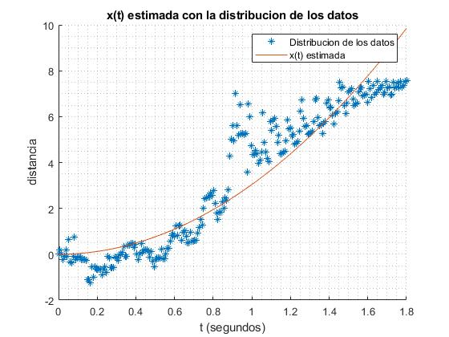
Identificación- a partir de los datos:
Entrada y salida
x(t) estimada

Slide 6
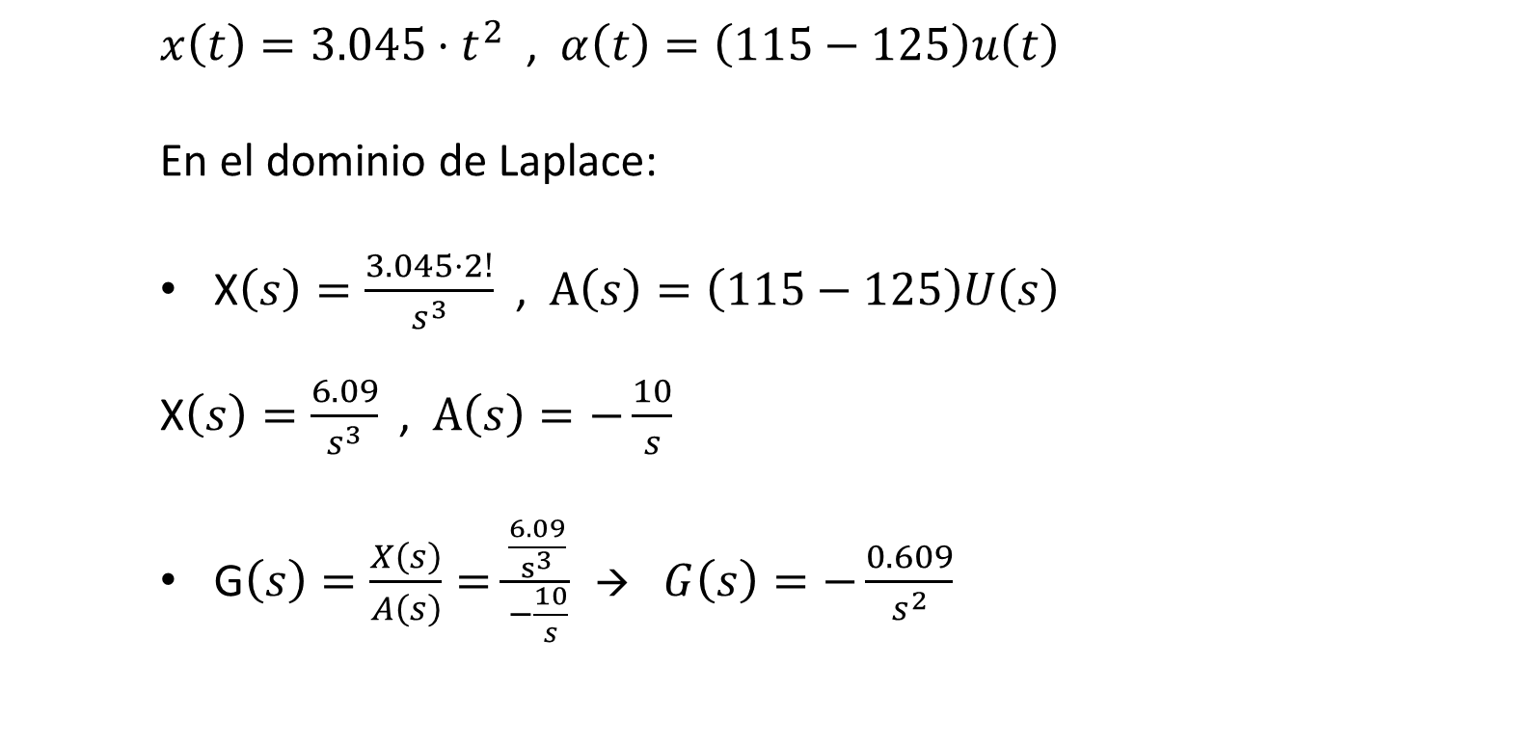
Identificación - a partir de los datos:
$x\left(t\right)=3.045⋅t^{2}$ , $α\left(t\right)=\left(115−125\right)u\left(t\right)$
En el dominio de Laplace:
X$\left(s\right)=\frac{3.045⋅2!}{s^{3}}$ , $Α\left(s\right)=\left(115−125\right)U\left(s\right)$
X$\left(s\right)=\frac{6.09}{s^{3}}$ , $Α\left(s\right)=−\frac{10}{s}$
G$\left(s\right)=\frac{X\left(s\right)}{A\left(s\right)}=\frac{\frac{6.09}{s^{3}}}{−\frac{10}{s}}$ → $G\left(s\right)=−\frac{0.609}{s^{2}}$

Slide 7
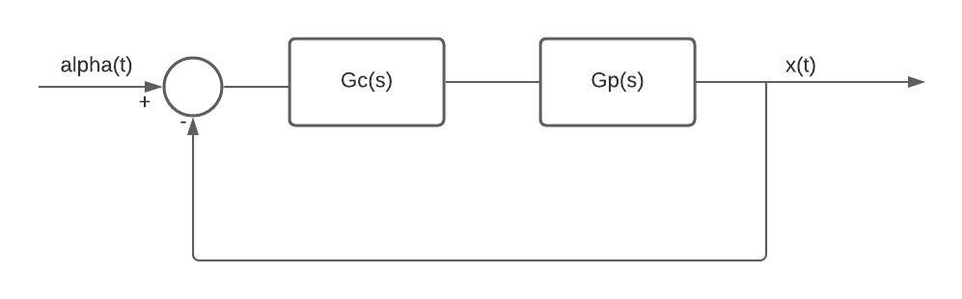
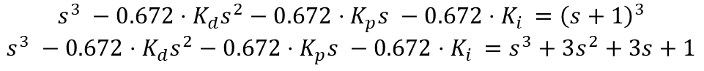
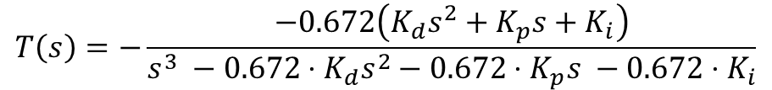
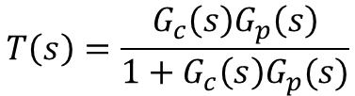
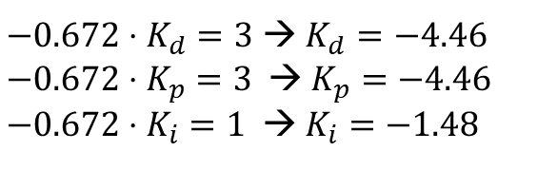
Diseño de controlador PID
La función de transferencia de lazo cerrado corresponde a:
$$T\left(s\right)=−\frac{−0.672\left(K_{d}s^{2}+K_{p}s+K_{i}\right)}{s^{3} −0.672⋅K_{d}s^{2}−0.672⋅K_{p}s −0.672⋅K_{i}}$$
Se buscaron Kp, Kd, Ki tales que la función a lazo cerrado sea estable.
Para esto se buscaron los parámetros que situaran los 3 polos de la función en -1:
$$T\left(s\right)=\frac{G_{c}\left(s\right)G_{p}\left(s\right)}{1+G_{c}\left(s\right)G_{p}(s)}$$
$$s^{3} −0.672⋅K_{d}s^{2}−0.672⋅K_{p}s −0.672⋅K_{i }={\left(s+1\right)}^{3}$$
$$s^{3} −0.672⋅K_{d}s^{2}−0.672⋅K_{p}s −0.672⋅K_{i }=s^{3}+3s^{2}+3s+1$$
Por comparación se tiene:
$−0.672⋅K_{d}=3$ → $K_{d}=−4.46$
$−0.672⋅K_{p}=3$→ $K_{p}=−4.46$
$−0.672⋅K_{i}=1$→ $K_{i}=−1.48$

Slide 8
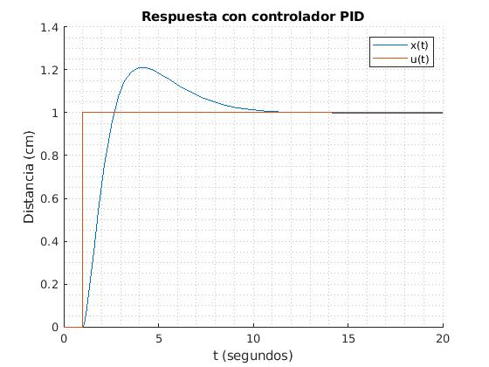
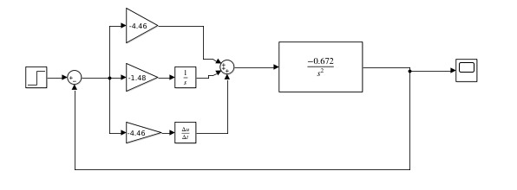
Implementación del controlador - simulación

Slide 9
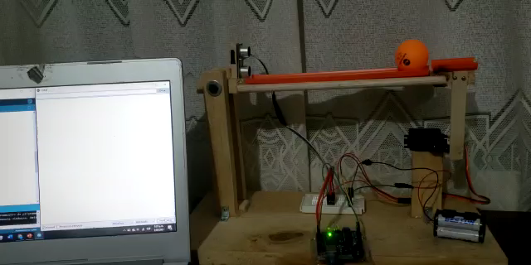
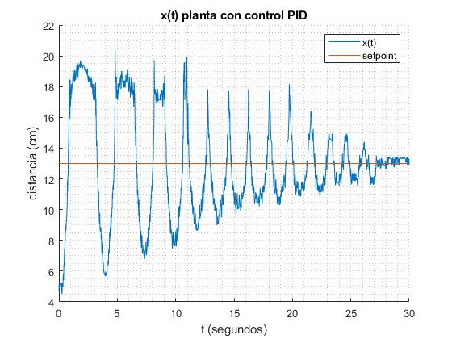
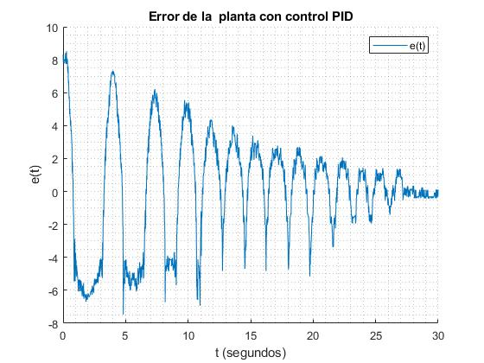
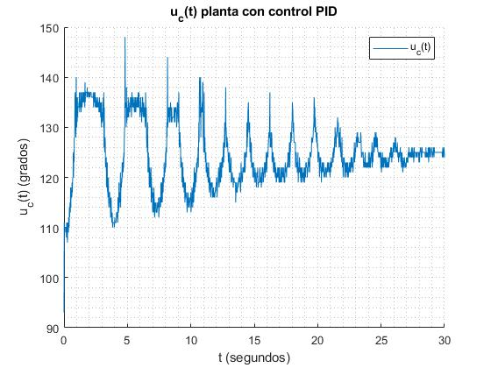
Implementación del controlador – En planta

Slide 10
Resultado gestión de proyectos
Actividad | Inicio | Fin | 1 | 2 | 3 | 4 | 5 | 6 | 7 | 8 | 9 | 10 | 11 | 12 | 13 | 14 | 15 | 16
Diseño de la planta | 26/01/2021 | 2/03/2021
Modelo matematico | 26/01/2021 | 2/03/2021
Montaje de la planta | 2/03/2021 | 6/04/2021
Identificacion del modelo | 6/04/2021 | 4/05/2021
Diseño del controlador | 4/05/2021 | 25/05/2021
Analisis restantes | 25/05/2021 | 7/06/2021

Slide 11
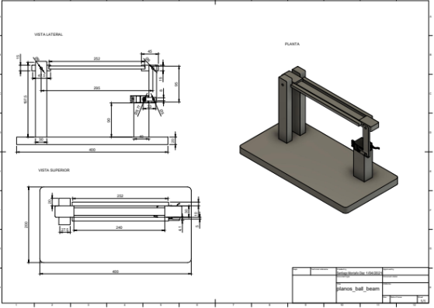
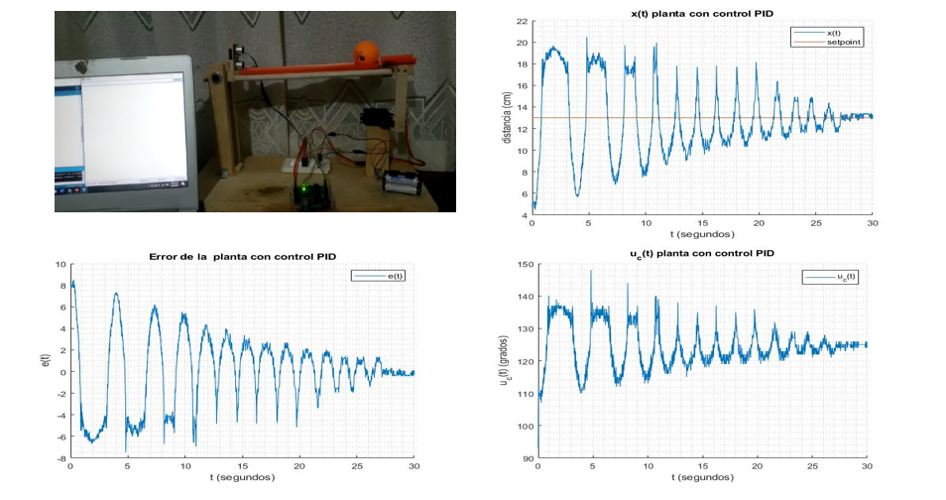
Calidad y confiabilidad

Slide 12
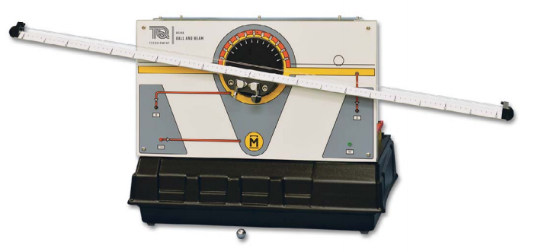
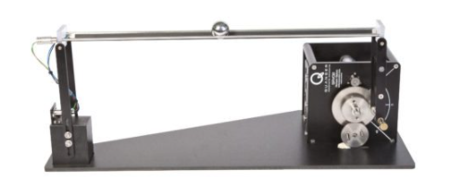
Resultados de análisis preliminar de mercado
CEI06 ball and beam- tecquipment
Ball and beam- quanser

Slide 13


Análisis de impacto social y ambiental
Elección adecuada de materiales para sostenibilidad ambiental
Aporte a la educación steam

Slide 14
Análisis económico y financiero
Materiales usados en el proyecto
Arduino Uno | $ 30.000
Servomotor mg945 | $ 40.000
Sensor ultrasónico HC-SR04 | $ 10.000
Mini-protoboard | $ 5.000
Pilas recargables- con cargador | $ 30.000
Madera | $ 20.000
Bola de ping pong | $ 2.000
Total | $ 137.000 → 38 USD

